Slide 1

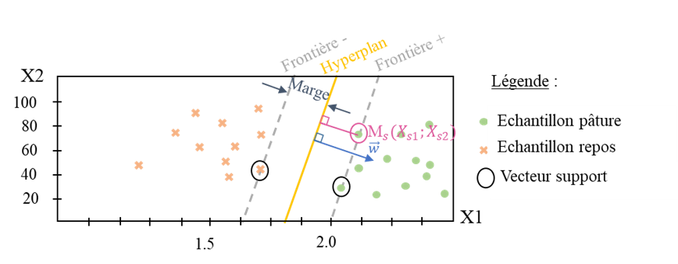
Principe de l’algorithme Support Vector Machine
Formation Pierre Gaignon
ESA – 07/10/2020
Lucile Riaboff

Slide 2
Principe de l’algorithme SVM
Définition
Méthode de classification de machine learning développée dans les années 1990 sur la base de la théorie de Vapnik-Tchervonenkis
Adoption de cette méthode dans une diversité de domaines : aptitude à travailler avec des données de grandes dimensions, faible nombre d’hyperparamètres à ajuster et très bons résultats
Principe général
Trouver une surface de décision, appelée hyperplan, qui discrimine au mieux les échantillons selon leur classe
Application avec un exemple
Supposons le jeu de données suivant :
moyenne de l’OBDA (X1)
moyenne du roll (X2)
Fen 1
Fen 2
Fen 3
Fen 4
…
Fen 21
Fen 22
Pât
Pât
Pât
Repos
…
Repos
Pât
Objectif = prédire les comportements des vaches laitières à partir des variables extraites du signal.
22 fenêtres de signal
12 fenêtres → comportement de pâturage
10 autres → au comportement de repos

Slide 3
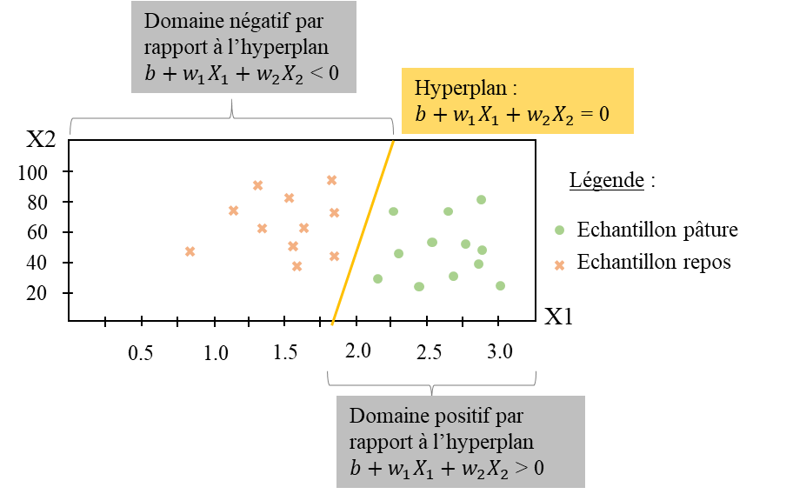

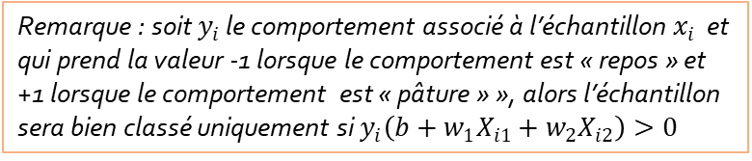



Principe de l’algorithme SVM
Supposons que la distribution des échantillons selon (X1, X2) soit la suivante :
Algorithme SVM
Identification de l’hyperplan qui discrimine au mieux les deux types d’échantillons
Equation de l’hyperplan
$b+w_{1}X_{1}+w_{2}X_{2}$ = 0
Avec X1 et X2 les deux variables du jeu de données, $w_{1}$et $w_{2}$ les poids associés à chacune des variables et $b$une constante
Le domaine négatif par rapport à l’hyperplan
Le domaine positif par rapport à l’hyperplan
$b+w_{1}X_{1}+w_{2}X_{2}< 0$
$b+w_{1}X_{1}+w_{2}X_{2}> 0$
Remarque : soit $y_{i}$ le comportement associé à l’échantillon $x_{i}$ et qui prend la valeur -1 lorsque le comportement est « repos » et +1 lorsque le comportement est « pâture » », alors l’échantillon sera bien classé uniquement si $y_{i}\left(b+w_{1}X_{i1}+w_{2}X_{i2}\right)>0$
Tous les échantillons situés en dessous de l’hyperplan seront classés en « repos »
Tous les échantillons situés en dessous de l’hyperplan seront classés en « pâture »

Slide 4
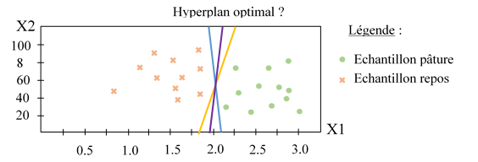
Principe de l’algorithme SVM
Algorithme
Identification de l’hyperplan optimal
Infinité d’hyperplans possibles…
Identification de l’hyperplan optimal ?
Méthode de maximisation de la marge
La plus courte distance qui sépare les échantillons les plus proches de l’hyperplan, aussi appelés vecteurs supports

Slide 5

Principe de l’algorithme SVM
Algorithme
Etape 1 : Expression de la marge
Soit $M_{s}$ un échantillon du jeu de données décrit précédemment. $M_{s}$ est défini par ses variables $X_{s,1}$ et $X_{s,2}$ et associé à la classe $y_{s}$ qui vaut -1 si le comportement est « repos » ou 1 si le comportement est « pâture ».
Supposons que $M_{s}$ soit un vecteur support potentiel. Soit $H$ l’hyperplan défini par l’équation $b + w_{1}X_{1}+w_{2}X_{2}$ = 0.
Connaissant l’équation du plan, on peut définir un vecteur normal au plan noté $\vec{w}$ de coordonnées ($w_{1} ;w_{2}$).
Marge
La plus courte distance qui sépare les échantillons les plus proches de l’hyperplan et l’hyperplan $H$
Projection orthogonale de $M_{s}$ sur ce plan

Slide 6
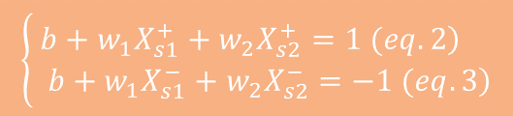




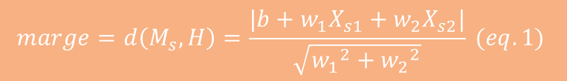
Principe de l’algorithme SVM
$$marge=d\left(M_{s},H\right)=\frac{|b+w_{1}X_{s1}+w_{2}X_{s2}|}{\sqrt{{w_{1}}^{2}+{w_{2}}^{2}}} (eq.1)$$
Algorithme
Etape 1 : Expression de la marge
Le problème revient donc à calculer la distance associée à la projection orthogonale d’un point de coordonnées connues sur un plan défini par son équation cartésienne.
$$marge=d\left(M_{s},H\right)=\frac{|b+w_{1}X_{s1}+w_{2}X_{s2}|}{\sqrt{{w_{1}}^{2}+{w_{2}}^{2}}} (eq.1)$$
Etape 2 : Maximisation de la marge
$$\left\{\begin{aligned}&\left. b+w_{1}X_{s1}^{+}+w_{2}X_{s2}^{+}=1 (eq.2\right) \\ &\left. b+w_{1}X_{s1}^{−}+w_{2}X_{s2}^{−}=−1 (eq.3\right)\end{aligned}\right.$$
Frontière +
Frontière -
Hyperplan optimal
Celui qui maximise la marge
$M_{s}^{−}(X_{s1}^{−},X_{s2}^{−})$ un vecteur support appartenant à la frontière négative
$M_{s}^{+}(X_{s1}^{+},X_{s2}^{+})$ un vecteur support appartenant à la frontière positive
Infinité de solutions $b, w_{1} et w_{2}$
$$|b+w_{1}X_{s1}+w_{2}X_{s2}|= 1$$
avec $M_{s}$ un vecteur support
Contrainte

Slide 7
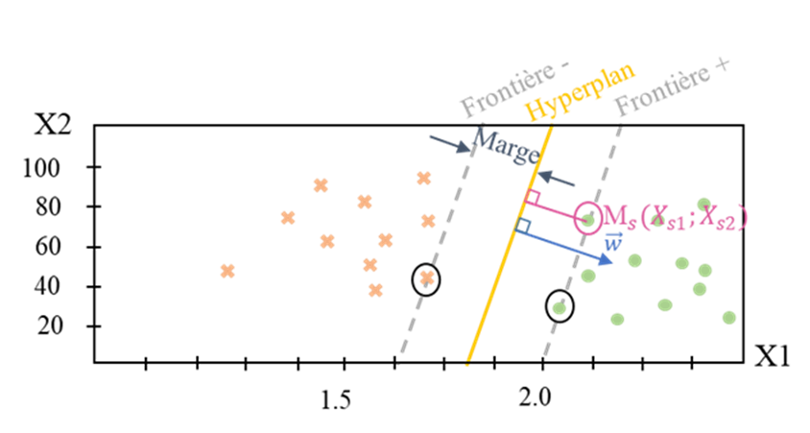
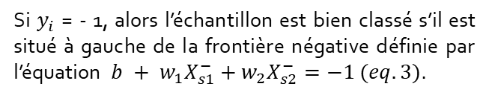

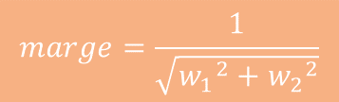
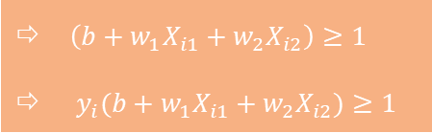
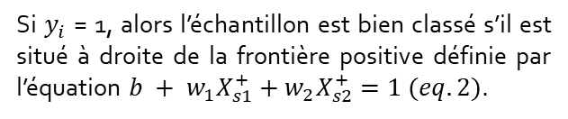

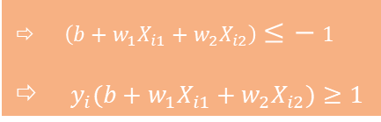
Principe de l’algorithme SVM
$$marge=d\left(M_{s},H\right)=\frac{|b+w_{1}X_{s1}+w_{2}X_{s2}|}{\sqrt{{w_{1}}^{2}+{w_{2}}^{2}}} (eq.1)$$
Algorithme
Etape 2 : Maximisation de la marge
En considérant la condition de normalisation, le problème revient à trouver les coefficients $b, w_{1} et w_{2}$ tels que :
(1) La condition $y_{i} \left(b+w_{1}X_{i1}+w_{2}X_{i2}\right)≥1$ soit satisfaite pour tout échantillon $M_{i}$ du jeu de données
Si $y_{i}$ = - 1, alors l’échantillon est bien classé s’il est situé à gauche de la frontière négative définie par l’équation $b + w_{1}X_{s1}^{−}+w_{2}X_{s2}^{−}=−1 (eq.3)$.
Si $y_{i}$ = 1, alors l’échantillon est bien classé s’il est situé à droite de la frontière positive définie par l’équation $b + w_{1}X_{s1}^{+}+w_{2}X_{s2}^{+}=1 (eq. 2)$.
$\left(b+w_{1}X_{i1}+w_{2}X_{i2}\right)≤− 1$
$y_{i}(b+w_{1}X_{i1}+w_{2}X_{i2})≥1$
$\left(b+w_{1}X_{i1}+w_{2}X_{i2}\right)≥1$
$y_{i}(b+w_{1}X_{i1}+w_{2}X_{i2})≥1$
(2) L’expression $\sqrt{{w_{1}}^{2}+{w_{2}}^{2}}$ soit minimale
$$marge=\frac{1}{\sqrt{{w_{1}}^{2}+{w_{2}}^{2}}}$$
En considérant la condition de normalisation $\left|b+w_{1}X_{s1}+w_{2}X_{s2}\right|=1$, on a $d^{′}après (eq.1)$
$$\sqrt{{w_{1}}^{2}+{w_{2}}^{2}}$$
Maximiser la marge revient donc à minimiser

Slide 8

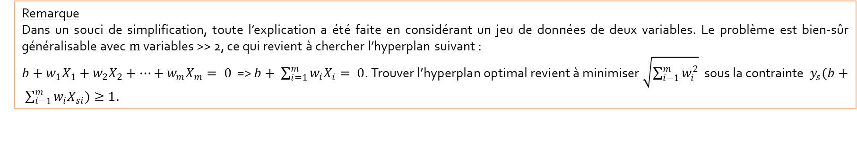

Principe de l’algorithme SVM
$$marge=d\left(M_{s},H\right)=\frac{|b+w_{1}X_{s1}+w_{2}X_{s2}|}{\sqrt{{w_{1}}^{2}+{w_{2}}^{2}}} (eq.1)$$
Algorithme
Etape 2 : Maximisation de la marge
$$\sqrt{{w_{1}}^{2}+{w_{2}}^{2}}$$
On se retrouve donc à devoir minimiser sous la contrainte
$y_{s} \left(b+w_{1}X_{s1}+w_{2}X_{s2}\right)≥1$
Problème résolu par la méthode des multiplicateurs de Lagrange
Remarque
Dans un souci de simplification, toute l’explication a été faite en considérant un jeu de données de deux variables. Le problème est bien-sûr généralisable avec $m$ variables >> 2, ce qui revient à chercher l’hyperplan suivant :
$b+w_{1}X_{1}+w_{2}X_{2}+…+w_{m}X_{m}= 0$ => $b+ \sum_{i=1}^{m}{w_{i}X_{i}}= 0$. Trouver l’hyperplan optimal revient à minimiser $\sqrt{\sum_{i=1}^{m}{w_{i}^{2}}}$ sous la contrainte $y_{s}(b+ \sum_{i=1}^{m}{w_{i}X_{si}})≥1$.

Slide 9
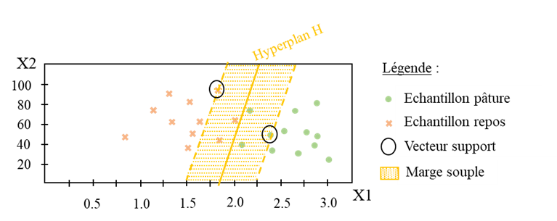
Principe de l’algorithme SVM
$$marge=d\left(M_{s},H\right)=\frac{|b+w_{1}X_{s1}+w_{2}X_{s2}|}{\sqrt{{w_{1}}^{2}+{w_{2}}^{2}}} (eq.1)$$
Algorithme
Etape 2 : Maximisation de la marge
Notion de marge faible
Sur-ajustement
Risque d’avoir une surface de décision trop spécifique au jeu de données utilisé pour l’apprentissage
Dans le cas précédent, hypothèse qu’aucun échantillon ne doit être compris dans la marge
Notion de marge souple ou marge faible = tolérance d’un certain nombres d’échantillons dans la marge
Tolérance régulée par l’hyperparamètre C = paramètre de régularisation du SVM

Slide 10
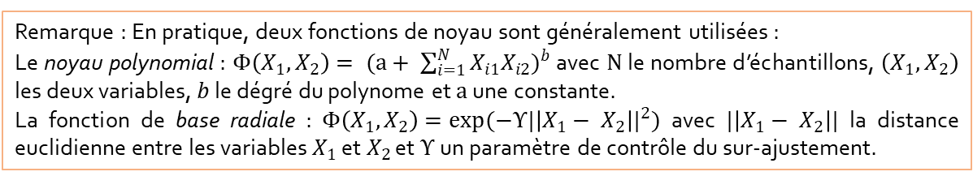
Principe de l’algorithme SVM
$$marge=d\left(M_{s},H\right)=\frac{|b+w_{1}X_{s1}+w_{2}X_{s2}|}{\sqrt{{w_{1}}^{2}+{w_{2}}^{2}}} (eq.1)$$
Algorithme
Etape 2 : Maximisation de la marge
Cas des séparateurs non linéaires
Fonction de noyau :
permet de reconsidérer le problème en introduisant de nouvelles dimensions
Jusqu’ici, hypothèse que les échantillons peuvent être discriminés par un séparateur linéaire
Rarement le cas en pratique
Φ(X) = espace de redescription.
Objectif = trouver un séparateur linéaire dans un nouvel espace Φ
Revient à appliquer aux variables d’entrée X une transformation non-linéaire notée Φ et de trouver de l’hyperplan optimal dans l’espace de redescription
Remarque : En pratique, deux fonctions de noyau sont généralement utilisées :
Le noyau polynomial : $Φ\left(X_{1},X_{2}\right)= {(a+ \sum_{i=1}^{N}{X_{i1}X_{i2}})}^{b}$ avec $N$le nombre d’échantillons, $\left(X_{1},X_{2}\right)$ les deux variables, $b$ le dégré du polynome et $a$ une constante.
La fonction de base radiale : $Φ\left(X_{1},X_{2}\right)=exp(−ϒ{|\left|X_{1}− X_{2}\right||}^{2})$ avec $|\left|X_{1}− X_{2}\right||$ la distance euclidienne entre les variables $X_{1}$ et $X_{2}$ et $ϒ$ un paramètre de contrôle du sur-ajustement.

Slide 11
Principe de l’algorithme SVM
$$marge=d\left(M_{s},H\right)=\frac{|b+w_{1}X_{s1}+w_{2}X_{s2}|}{\sqrt{{w_{1}}^{2}+{w_{2}}^{2}}} (eq.1)$$
Références
Yadav, A., 2018. Support Vector Machines (SVM) [WWW Document]. Data Sci. URL https://towardsdatascience.com/support-vector-machines-svm-c9ef22815589

